Slide 1

毕
业
答
辨
您的学校名称
专业： 答辩人： 导师：
Chinese companies will no longer remain in the hard stage and they are also promoting a culture Chinese companies will no longer remain in the hard stage and they are also promoting a culture

Slide 2
研究
背景
研究背景
近几年随着社会的发展，各地旅客数量不断增加，酒店数量也随之增加，导致酒店的管理方面的各种信息量也在不断成倍增长，因此，传统的酒店管理方式暴露出越来越多的问题，耗费人力，效率低下。这时，酒店就急需各种各样能使酒店工作人员对庞大的信息量进行更快更方便更准确进行管理的系统。
在互联网技术无处不在的今天，人们的生活已经离不开计算机，利用其工作、学习乃至购物。例如：人们去外地旅游或出差，通常会根据自己的需求选择在网上事先预订好客房，大大节约了找房的时间。此时，酒店就需要相应的客房预定管理系统对客房和预订信息进行管理。
对于客房数量较多和提供餐食的酒店来说，利用一套酒店管理系统小程序来管理房间信息、预订信息和食物订单显得尤为重要，这个系统不仅方便了客户进行预订，同时也方便了工作人员，大大节省了时间。所以开发一个酒店预订系统是很有必要的。

Slide 3
开发技术
Spring框架当今流行的“SSM组合框架”是Spring + SpringMVC + MyBatis的缩写，受到很多的追捧，“组合SSM框架”是强强联手、各司其职、协调互补的团队精神。web项目的框架，通常更简单的数据源。Spring属于一个轻量级的反转控制框架(IoC)，但它也是一个面向表面的容器(AOP)。SpringMVC常常用于控制器的分类工作模式，与模型对象分开，程序对象的作用与自动取款机进行处理。这种解耦治疗使整个系统的个性化变得更加容易。MyBatis是一个良好的可持续性框架，支持普通SQL查询，同时允许对存储过程的高级映射进行数据的优化处理。大型Java Web应用程序的由于开发成本太高，开发后难以维护和开发过程中一些难以解决的问题，而采用“SSM组合框架”，它允许建立业务层次结构，并为这个问题提供良好的解决方案。
Java主要采用CORBA技术和安全模型，可以在互联网应用的数据保护。它还提供了对EJB（Enterprise JavaBeans）的全面支持，java servlet API，JSP（java server pages），和XML技术。

Slide 4
系统功能设计
通过软件的需求分析已经获得了系统的基本功能需求。根据各大功能模块的不同，将系统分为各种功能大块。系统功能结构如下图所示

Slide 5
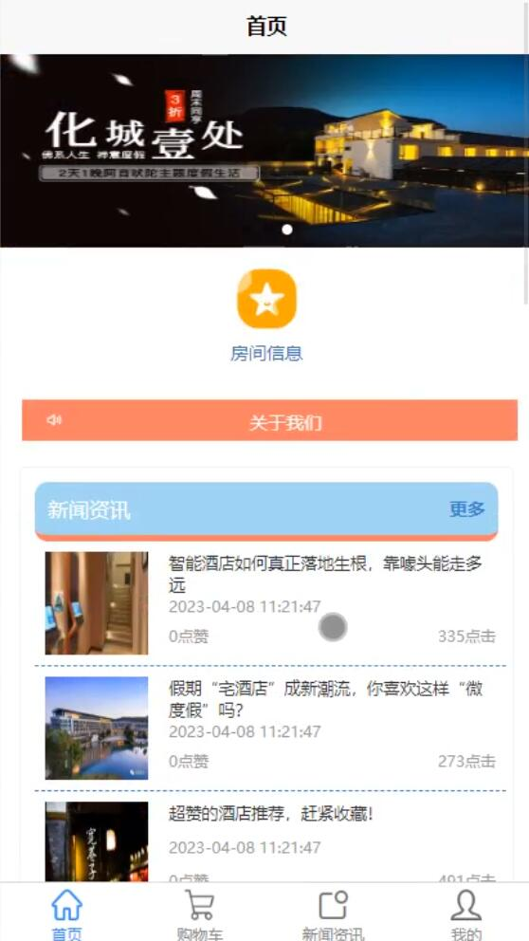
系统功能模块
主页面的实现
用户界面要尽量简洁大方，使用户能够方便找到需要的功能入口，浏览、且要易于修改和维护，同时还要保证用户合法和系统安全。

Slide 6
总结与展望
随着计算机互联网技术的迅猛发展，各行各业都已经实现采用计算机相关技术对日益放大的数据进行管理。该课题是酒店管理系统为核心展开的，主要是为了实现毕业生就业协议化管理和用户在线投递简历的需求。
酒店管理系统的开发是以Java编程语言作为基础，在Myeclipse平台上完成编码工作，系统整体为B/S架构，数据库系统使用MySQL。文中详细分析了酒店管理系统的研究背景、研究目的和意义、开发工具和相关技术以及系统需求、系统详细设计和系统测试等等一系列内容。系统实现了酒店管理系统所需的一些基本功能，并通过测试对这些实现的功能进行了完善，进而提高了系统整体的实用性。整个系统的开发过程中大量使用了Java相关的知识以及前端开发使用的工具等，同时涉及到了很多开源框架和组件。系统投入运行时，各功能均运行正常。系统的每个界面的操作符合常规逻辑，对使用者来说操作简单，界面友好。整个系统的各个功能设计合理，体现了人性化。
但是由于自己在系统开发过程中对一些用到的相关知识和技术掌握不够牢固，再加上自身开发经验欠缺，因此系统在有些方面的功能还不够完善，考虑的不够全面，因此整个系统还有待日后逐步完善。

Slide 7
THANKS!
大学生活即将结束，在此，我要感谢所有教导我的老师和陪伴我一齐成长的同学，他们在我的大学生涯给予了很大的帮助。本论文能够顺利完成，要特别感谢我的导师XXX老师，XXX老师对该论文从选题，构思到最后定稿的各个环节给予细心指引与教导,使我得以最终完成毕业论文设计！
最后，我要向百忙之中抽时间对本文进行审阅，评议和参与本人论文答辩的各位老师表示感谢！
感谢语
恳请各位老师批评指正！

